Slide 1
Otobüs Bileti Yönetim Sistemi
Mehmet Aytaç Aktan, Halil Dayı, Semih Yılmaz, Bahadır Emre Yıldız

Slide 2
Agenda
Giriş
Projenin Amacı ve Hedefi
Kullandığımız Teknolojiler
Ekip ve Sorumluluklarımız
Proje Aşamaları
Bitiş

Slide 3
Otobüs Bileti Yönetim Sistemi
Otobüs Bileti Yönetim Sistemi, bir otobüs şirketinin bilet satış, rezervasyon, müşteri bilgileri yönetimi ve operasyonel süreçlerini düzenlemek için kullanılan bir yazılım sistemidir. Bu tür bir sistem, otobüs seyahati ile ilgili bir dizi işlemin daha etkin ve düzenli bir şekilde yürütülmesine yardımcı olur.

Slide 4
Hedefimiz
Otobüs bilet satış, rezervasyon ve operasyonel süreçlerin daha hızlı ve etkin bir şekilde gerçekleştirilmesi.
Personel iş yükünün azaltılması ve manuel hataların önlenmesi.
Kolay kullanılabilir bir rezervasyon sistemi ile müşteri deneyimini geliştirmek.
Müşteriye özel kampanyalar, sadakat programları ve indirimlerle müşteri memnuniyetini artırmak.
Satış istatistikleri, sefer verimliliği gibi anahtar performans göstergelerini takip etmek.
Belirlenen bütçe sınırları içinde kalabilmek.

Slide 5
Kullandığımız Teknolojiler
Uygulama Geliştirme - Visual Studio 2022 – C# .NET Framework 4.7.2
Database – Microsoft SQL Server
Project Management – Trello, Microsoft Excel
Version Control – Github

Slide 6
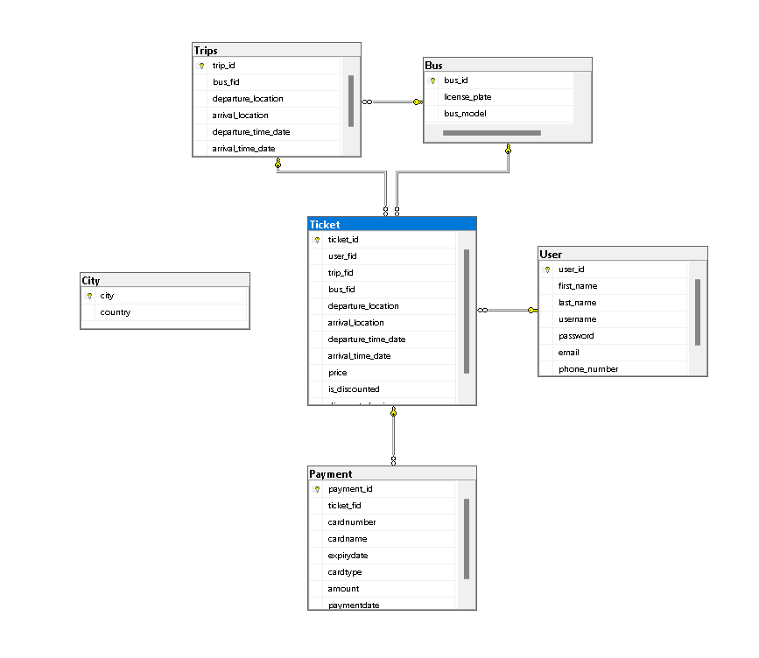
ER Diyagramı

Slide 7
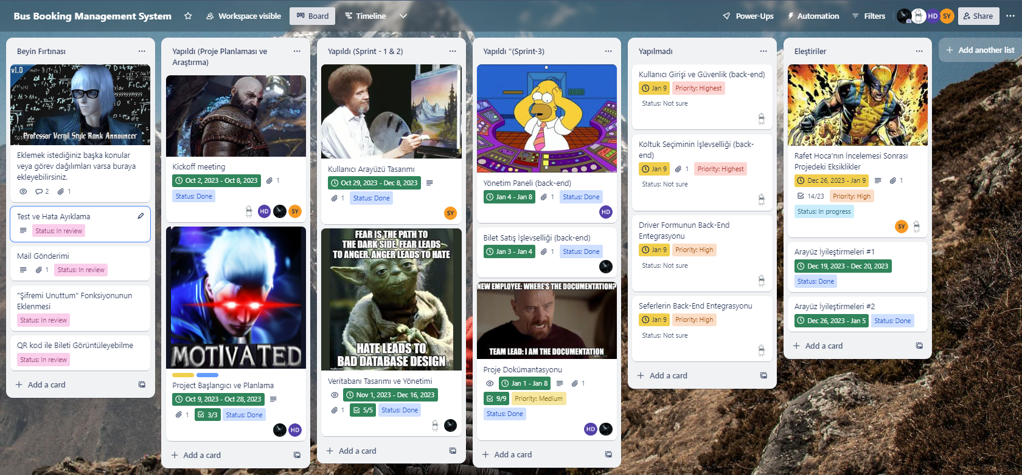
Kanban Yapılacaklar Listesi

Slide 8
Katılım Matrisi ve Görev Dağılımı
 | Project Planning and Research | Sprint I ( 29.10.2023 - 11.11.2023) | Sprint II (27.11.2023 - 16.12.2023) | Sprint III (26.12.2023 - 08.01.2024) | Documantation
Mehmet Aytaç Aktan (Project Manager) | 6 | 2 | 1 | 2 | 4
Halil Dayı (Data Analyst) | 3 | 0 | 0 | 5 | 6
Semih Yılmaz (Front-End Developer) | 0 | 7 | 5 | 3 | 0
Bahadır Emre Yıldız (Back-End Developer) | 0 | 1 | 2 | 0 | 0

Slide 9
Katılım Matrisinin Grafiği

Slide 10
İş Bitirme Çizelgesi

Slide 11
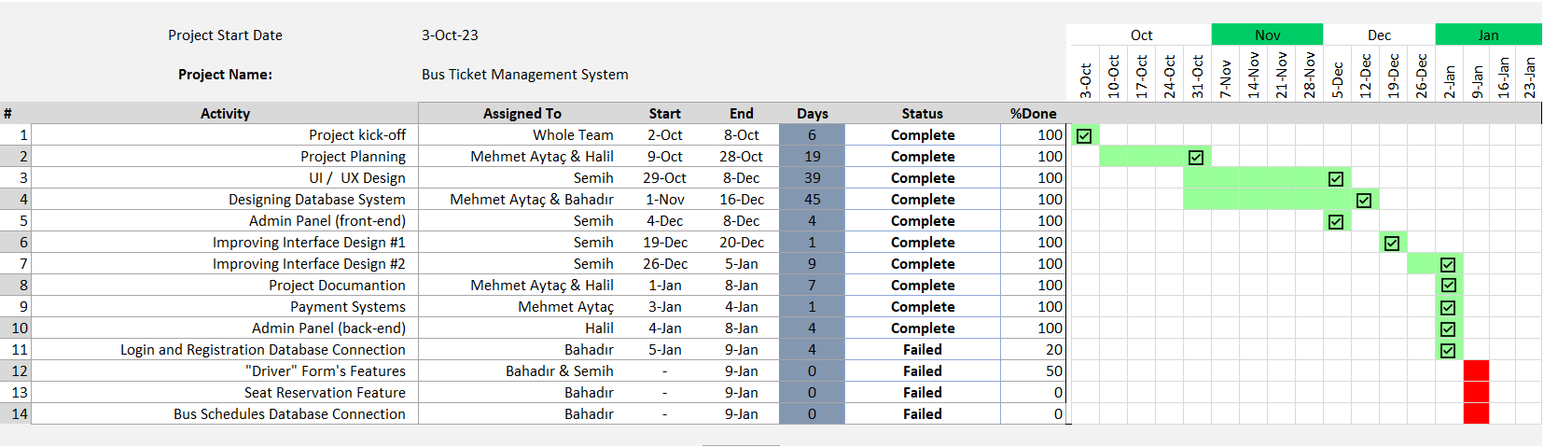
Gantt Çizelgesi

Slide 12
Dinlediğiniz için teşekkürler ☺
Mehmet Aytaç Aktan
Proje Yöneticisi​

